Slide 1
第1.1节
大数据时代

Slide 2
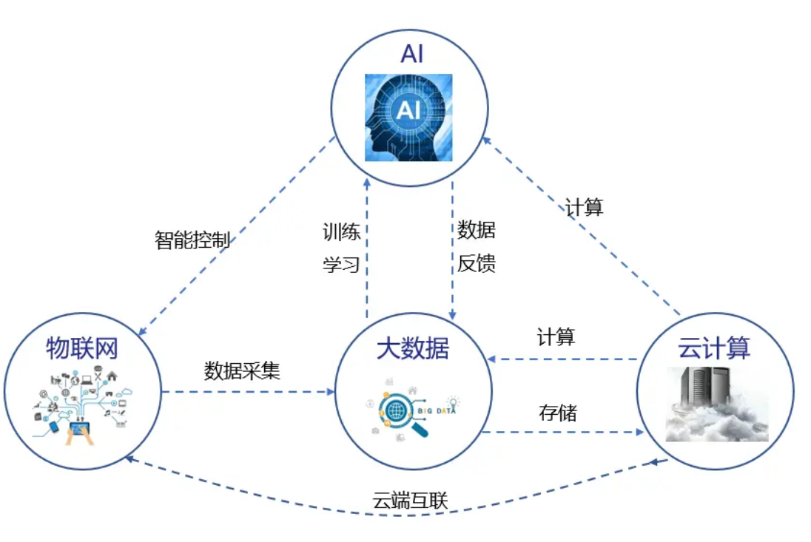
大数据时代
随着互联网、大数据、云计算等技术和应用的飞速发展，数字信息已经渗透到社会生活的方方面面，其影响还将进一步深化。
Notes:
图片来源：人人都是产品经理https://www.woshipm.com/it/5106916.html

Slide 3
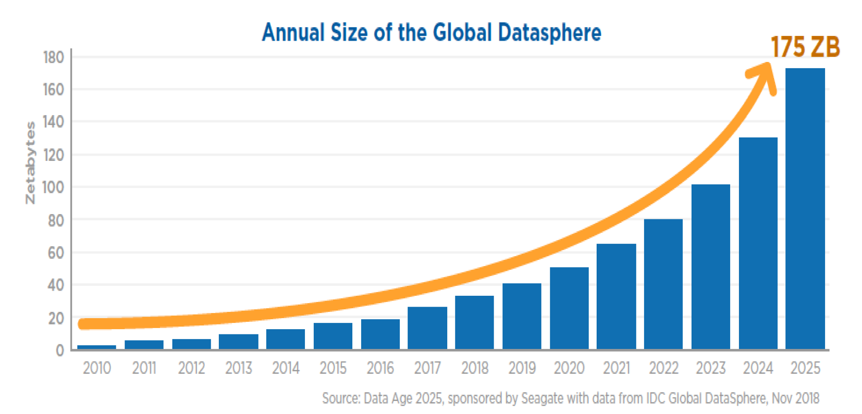
数据规模增长显著
据国际数据公司（IDC）发布的报告，全球数据产量将由2018年的33ZB增长至2025年的175ZB，复合年均增长率达61%。

Slide 4
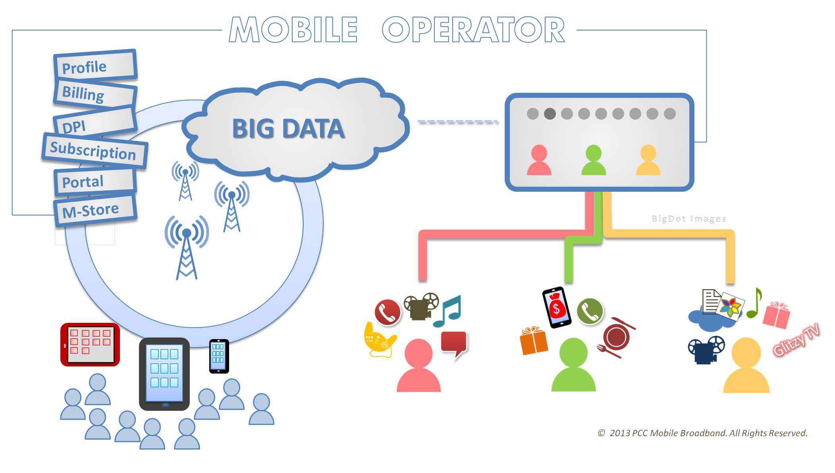
数据规模增长显著
互联网行业在数据量上的增长显著
全球每天有50亿次在线搜索
微博用户每日发博量超过2500万，平均每秒生成785条微博
每天有超过6亿用户活跃在抖音上，日均视频搜索次数超过4亿
在移动支付领域，2022年全球个人支付的交易规模为4.08万亿笔平均每秒可产生近13万笔交易数据。
科学研究数据也已达到极大规模
“中国天眼”FAST每秒采集的数据量可达38GB，每天接收到的观测数据量达到30至40TB，每年新增数据量达到10PB
Notes:
https://www.thefastmode.com/strategy-paper/868-strategy-paper-mobile-operators-and-digital-services-how-big-data-perfects-the-equation

Slide 5
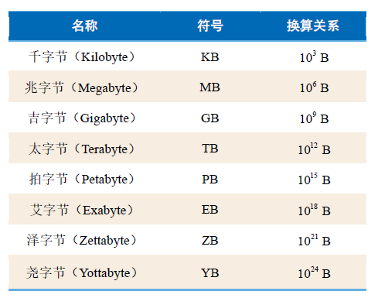
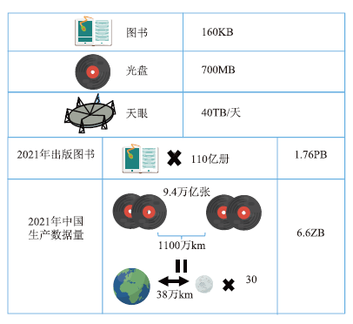
数据规模增长显著
按照1汉字=2字节（B）的方式换算，一本8万字的图书含有的数据量大概为160KB。
2021年我国出版110亿册的图书，数据量约为1.76PB。
2021年我国数据产量为6.6ZB，相当于同年图书出版数据量的3百万倍。
如果使用厚度为1.2毫米、内存700MB的VCD光盘储存我国2021年的数据产量，需要约9万4千亿张光盘，这些光盘的总厚度为1千多万公里，相当于地球到月球距离的近30倍。

Slide 6
大数据重要性日益提升
美国在2012年正式对外发布了《大数据研究与发展计划》，成立“大数据高级指导小组”。通过对海量数据分析萃取信息，提升对社会经济发展的预测能力。美国国家科学基金会、国家卫生研究院、国防部、能源部、国防部高级研究局、地质勘探局6个联邦部门和机构宣布投资2亿美元，共同提高收集、储存、保留、管理、分析和共享海量数据所需核心技术的先进性，并形成合力;加强对信息技术研发投入以推动超级计算和互联网的发展，率先将大数据从商业概念上升至国家战略
英国也尤其重视大数据对经济增长的拉动作用，发布了《数字战略2017》和《产业战略：建设适应未来的英国》等政策，希望到2025年数字经济对本国经济总量的贡献值可达2000亿英镑。
欧盟及其成员国已制定大数据发展战略，主要包括：数据价值链战略计划、资助“大数据”和“开放数据”领域的研究和创新活动、实施开放数据政策、促进公共资助科研实验成果和数据的使用及再利用等。欧盟力推数据价值链战略计划，用大数据改造传统治理模式，试图大幅降低公共部门成本，并促进经济和就业增长。

Slide 7
大数据重要性日益提升
国务院2015年印发《促进大数据发展行动纲要》，系统部署大数据发展工作，明确提出将全面推进我国大数据发展和应用，加快建设数据强国。
我国工信部在《十四五”大数据产业发展规划》中指出“数据是新时代重要的生产要素，是国家基础性战略资源”。
我国大数据产业规模在“十三五”时期年均复合增长率超过30%，2020年超过1万亿元，预计到2025年，大数据产业测算规模将突破3万亿元，年均复合增长率保持在25%左右。
2023年，中共中央、国务院印发了《数字中国建设整体布局规划》，指出“建设数字中国是数字时代推进中国式现代化的重要引擎，是构筑国家竞争新优势的有力支撑。加快数字中国建设，对全面建设社会主义现代化国家、全面推进中华民族伟大复兴具有重要意义和深远影响”。
大数据时代已然到来

Slide 8
恳请批评指正！

